Slide 1
ОСНОВЫ СЕТЕВЫХ ТЕХНОЛОГИЙ
Лекция 1

Slide 2
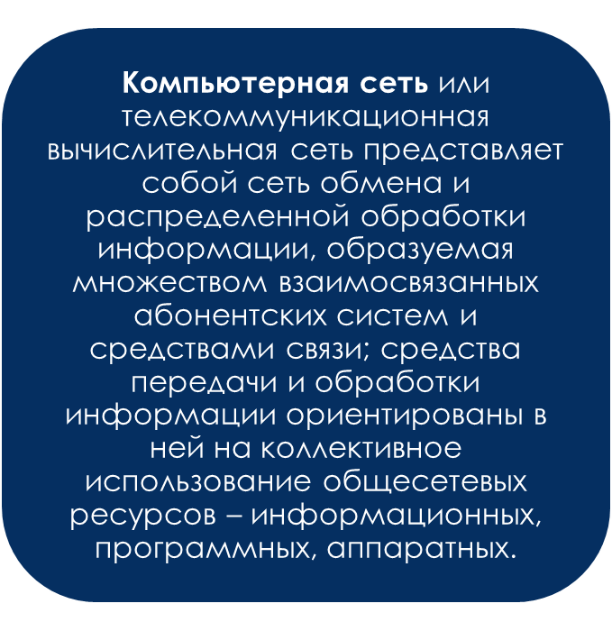
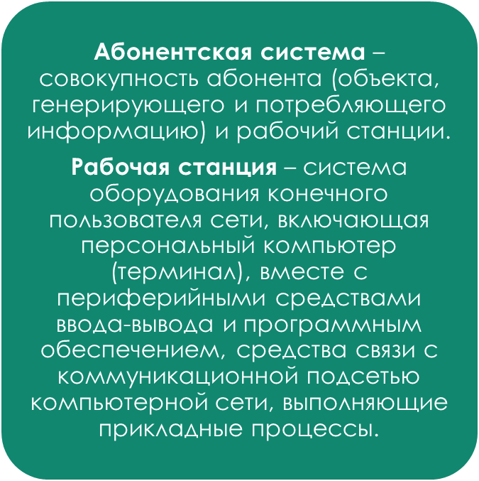
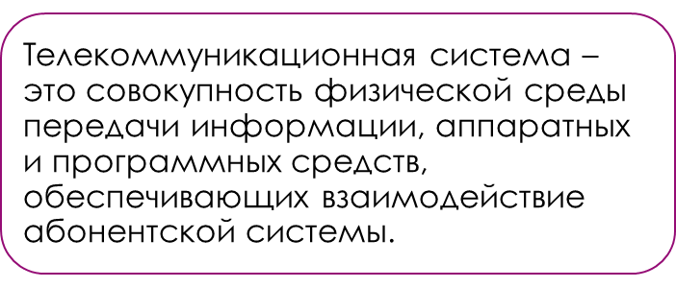
Прикладной процесс – это различные процедуры ввода, хранения, обработки и выдачи информации, выполняемые в интересах пользователей и описываемые прикладными программами.

Slide 3
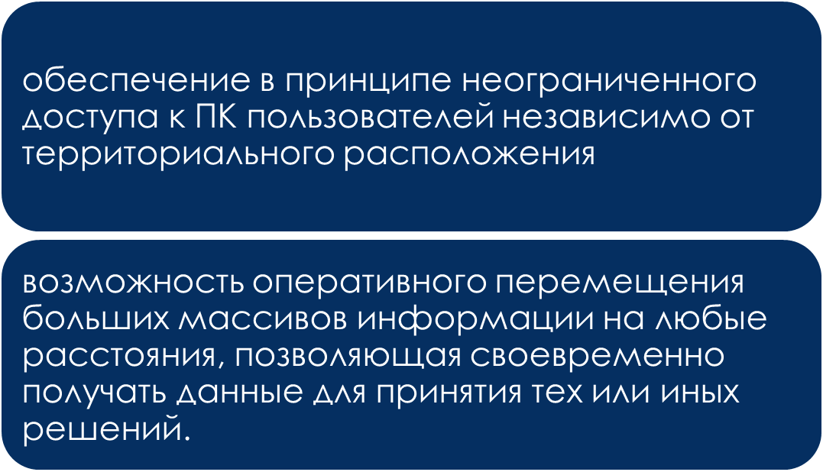
КОМПЬЮТЕРНЫЕ СЕТИ РЕШИЛИ ДВЕ ОЧЕНЬ ВАЖНЫЕ ПРОБЛЕМЫ:

Slide 4
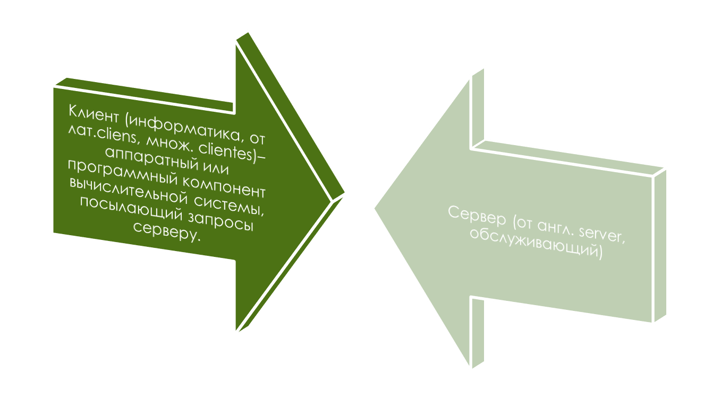

Slide 5
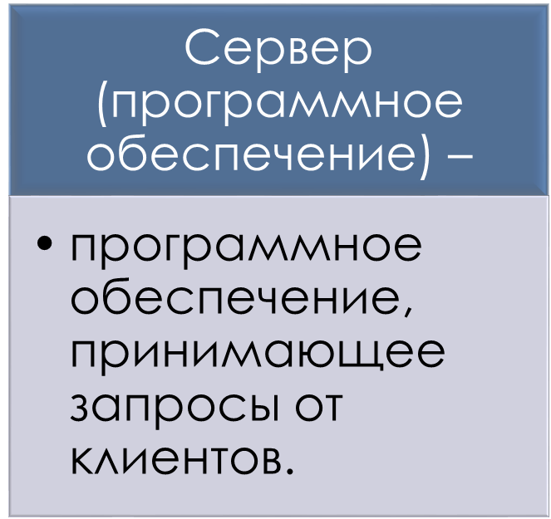
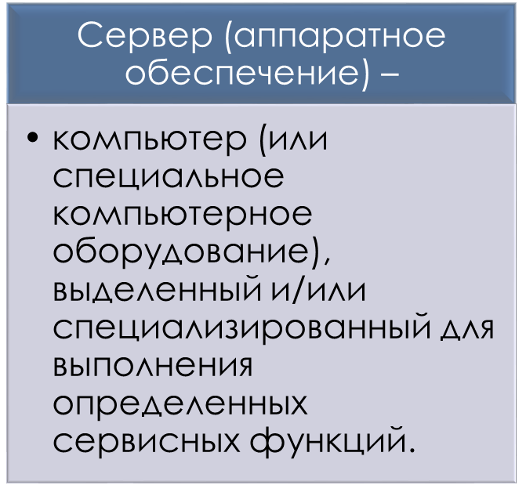


Slide 6
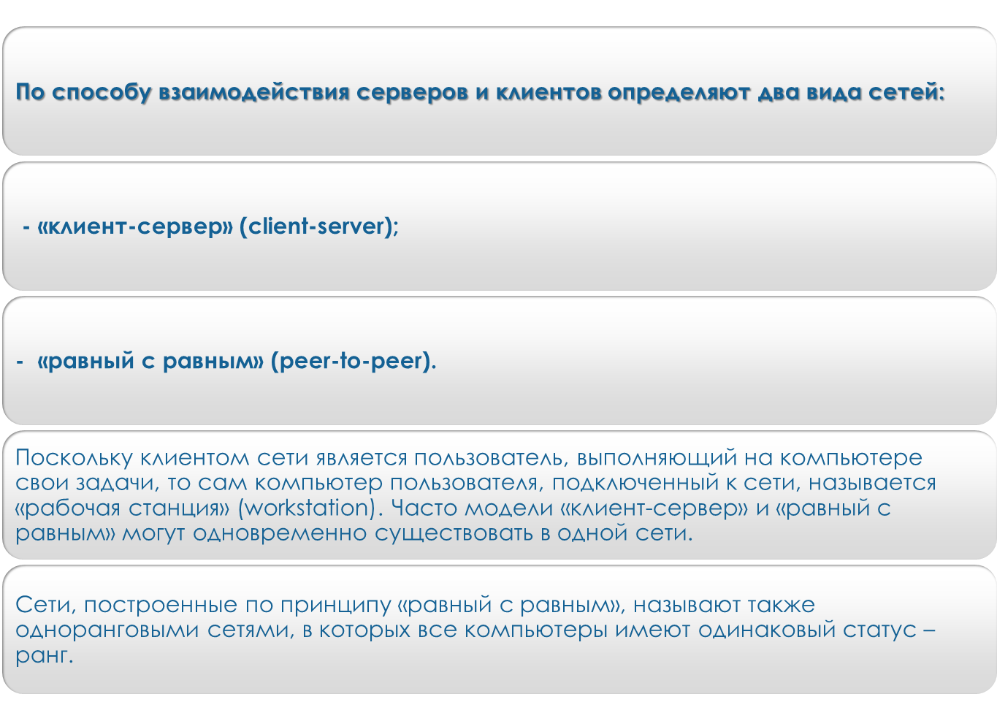

Slide 7
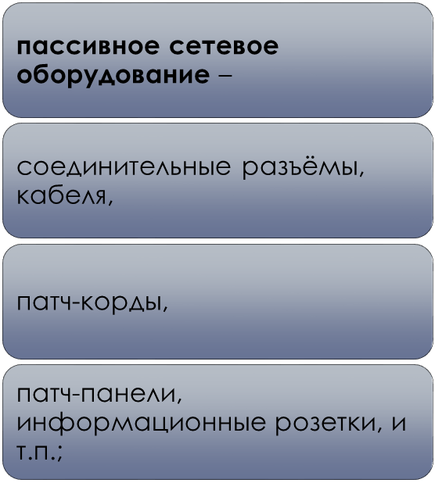
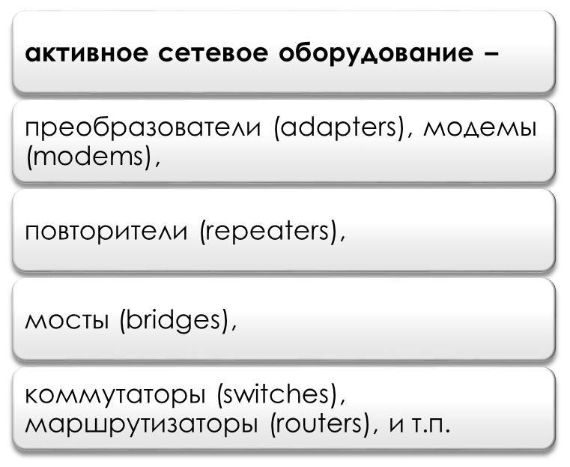


Slide 8
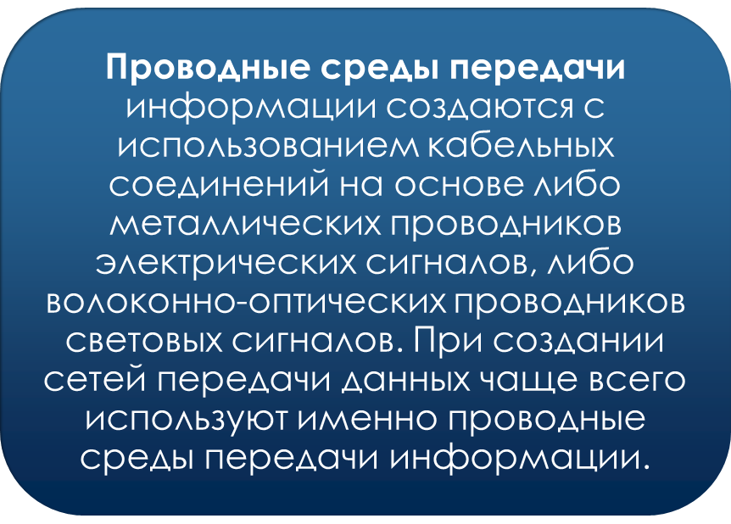
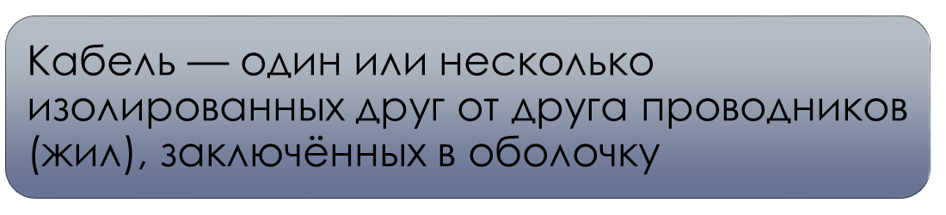

Slide 9
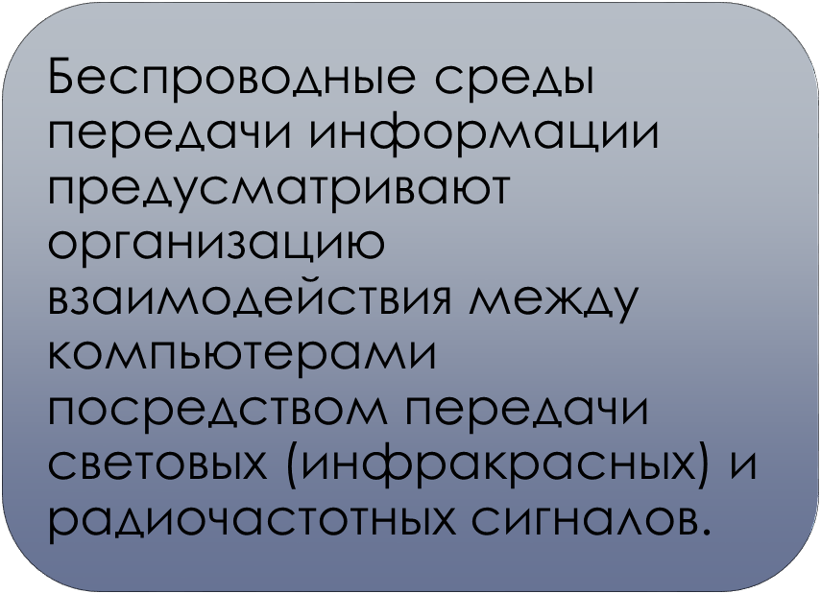

Slide 10
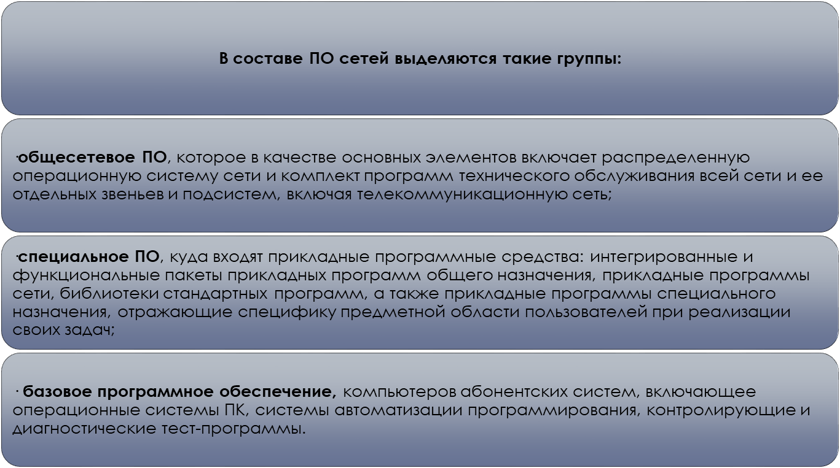
ПРОГРАММНОЕ ОБЕСПЕЧЕНИЕ (ПО) СЕТЕЙ ОТЛИЧАЕТСЯ БОЛЬШИМ МНОГООБРАЗИЕМ, КАК ПО СВОЕМУ СОСТАВУ, ТАК И ПО ПЕРЕЧНЮ РЕШАЕМЫХ ЗАДАЧ.

Slide 11
СЕТЕВАЯ ТОПОЛОГИЯ - СПОСОБ ОПИСАНИЯ КОНФИГУРАЦИИ СЕТИ, СХЕМА РАСПОЛОЖЕНИЯ И СОЕДИНЕНИЯ СЕТЕВЫХ УСТРОЙСТВ.
При создании компьютерной сети передачи данных, когда соединяются все компьютеры сети и другие сетевые устройства, формируется топология компьютерной сети.

Slide 12
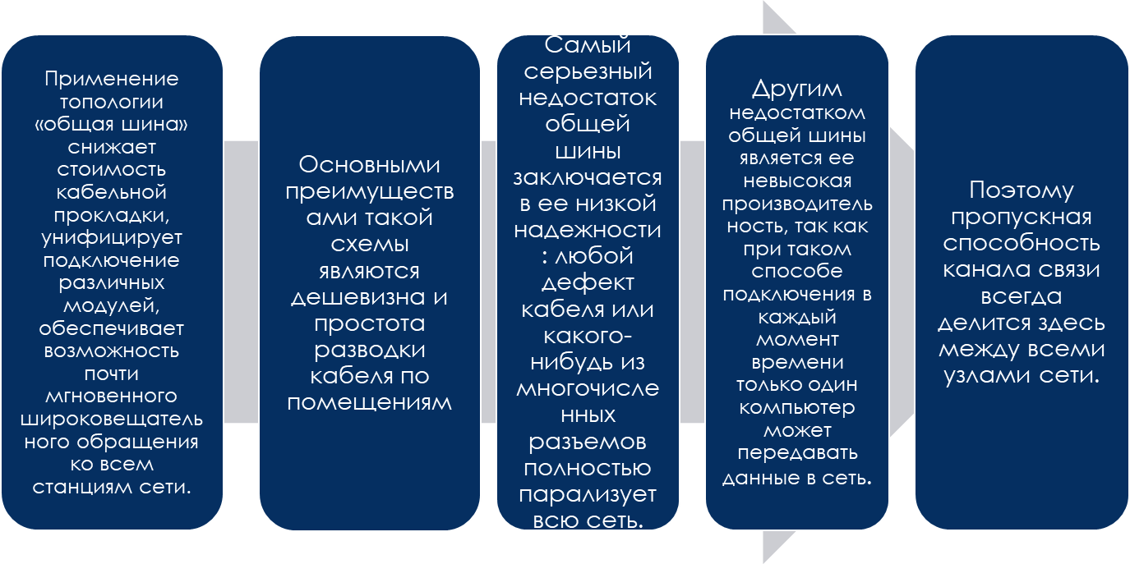
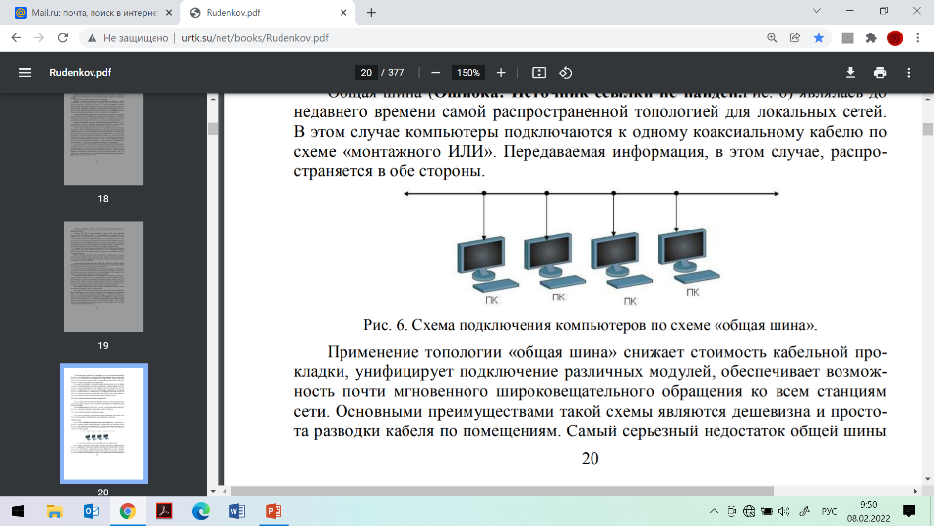
«ОБЩАЯ ШИНА»

Slide 13
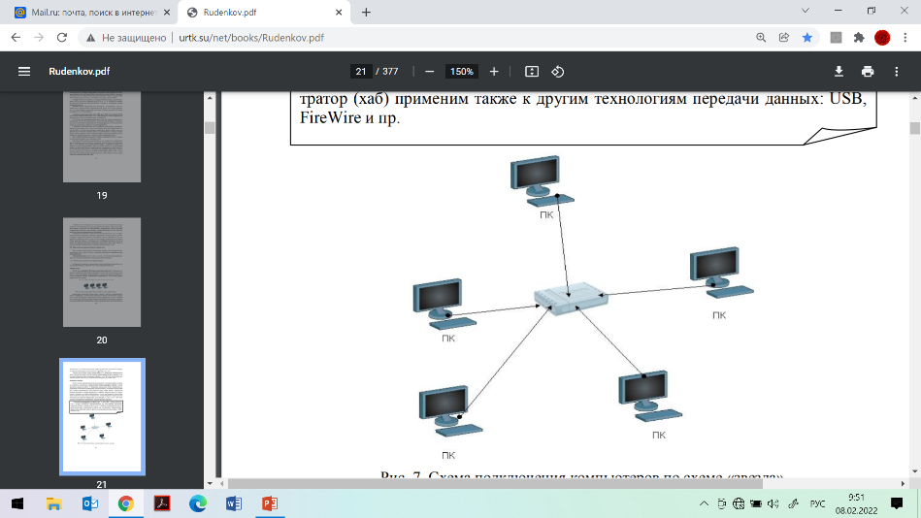
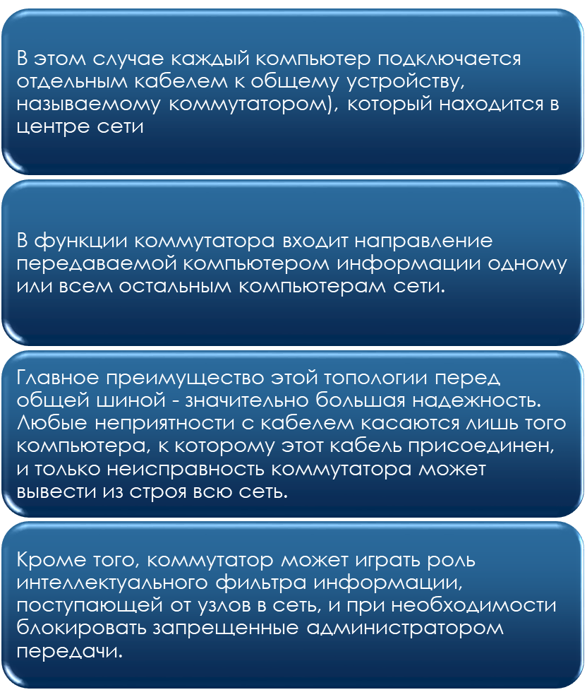
ТОПОЛОГИЯ «ЗВЕЗДА»

Slide 14
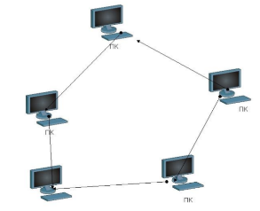
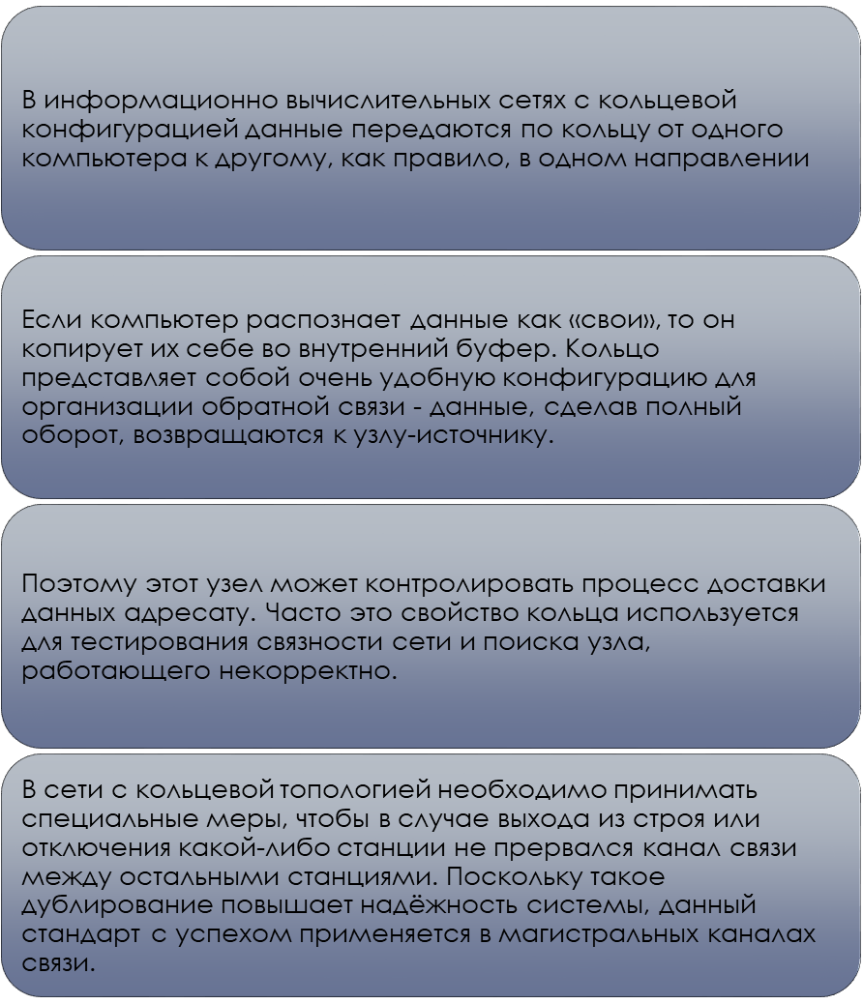
ТОПОЛОГИЯ «КОЛЬЦО»

Slide 15
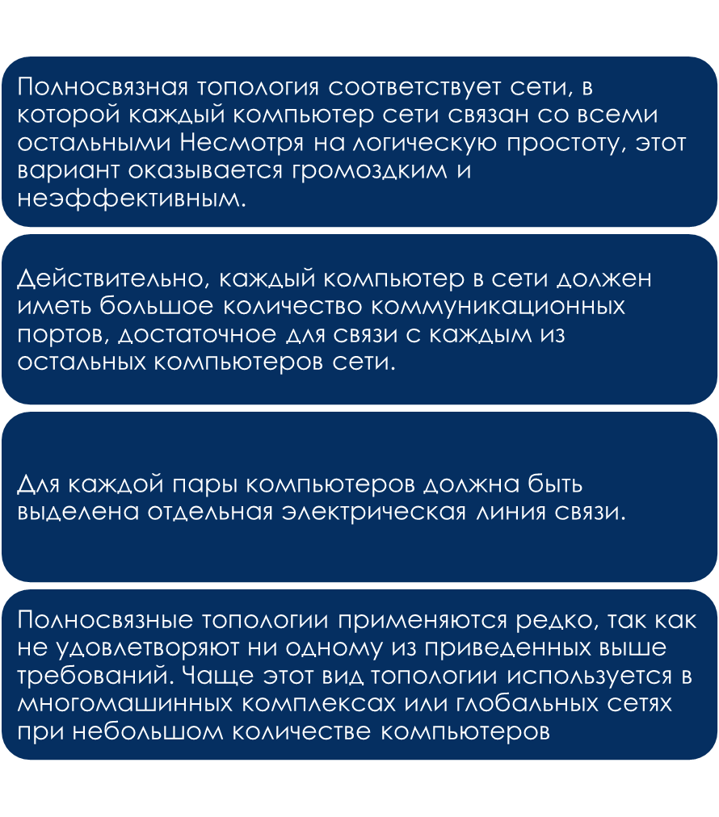
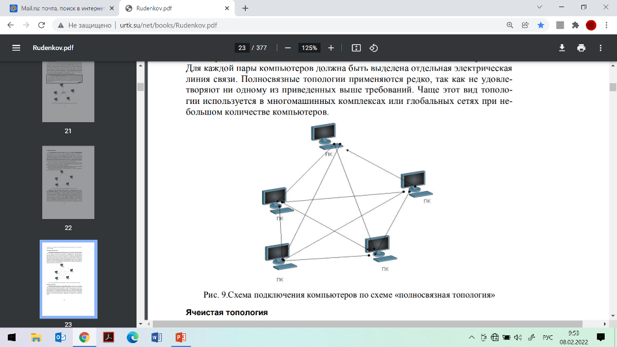
ПОЛНОСВЯЗНАЯ ТОПОЛОГИЯ

Slide 16
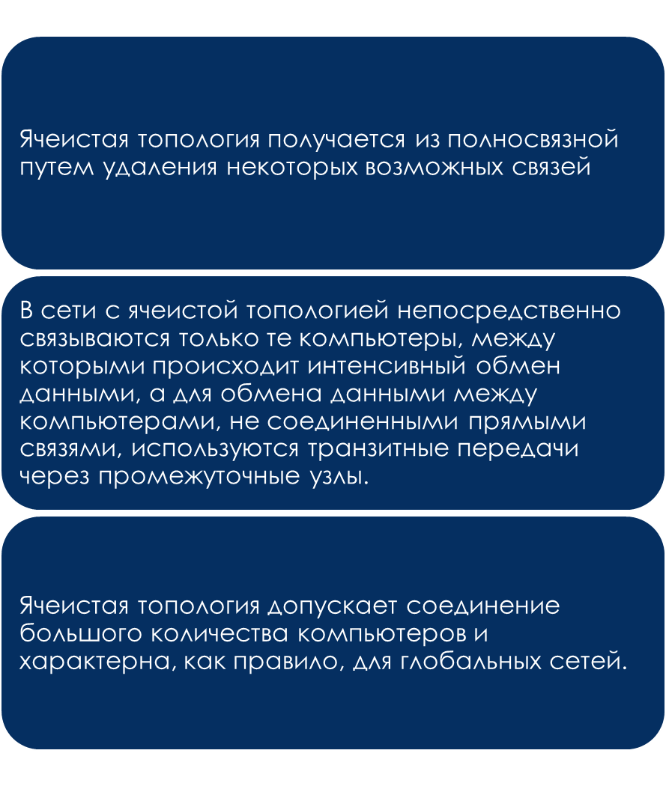
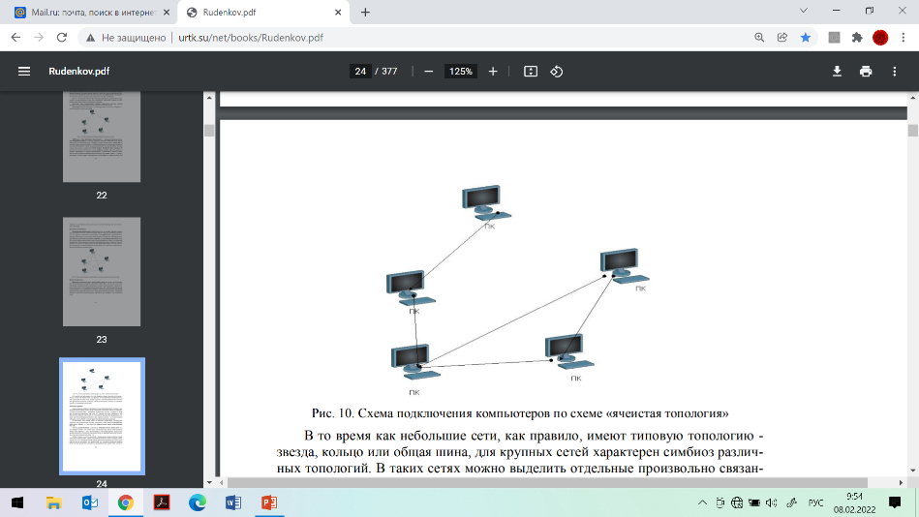
ЯЧЕИСТАЯ ТОПОЛОГИЯ

Slide 17
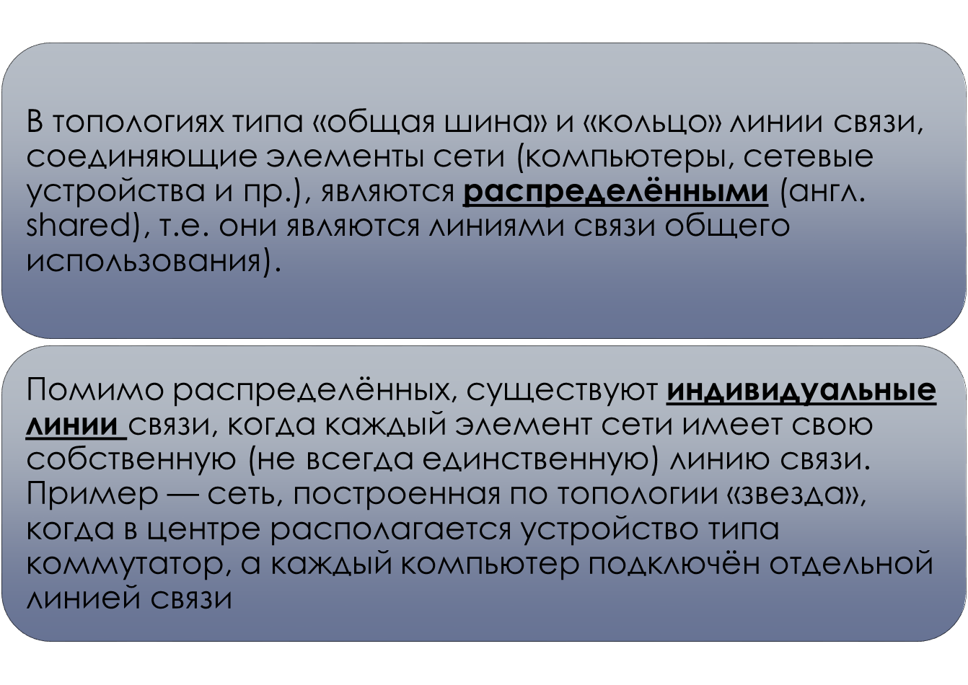

Slide 18
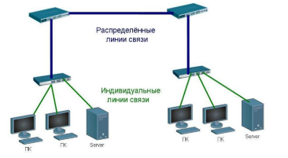
В современных сетях, в том числе глобальных, индивидуальными являются только линии связи между конечными узлами и коммутаторами сети, а связи между коммутаторами (маршрутизаторами) остаются распределёнными, так как по ним передаются сообщения разных конечных узлов

Slide 19
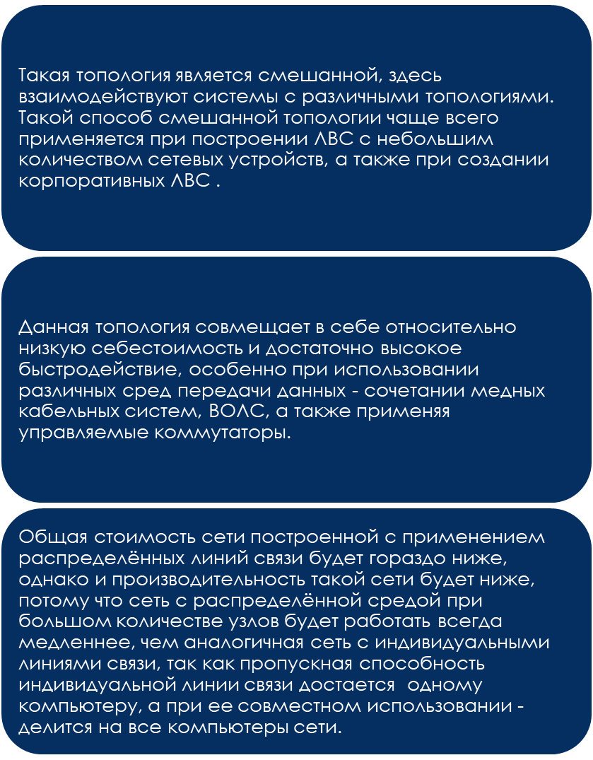
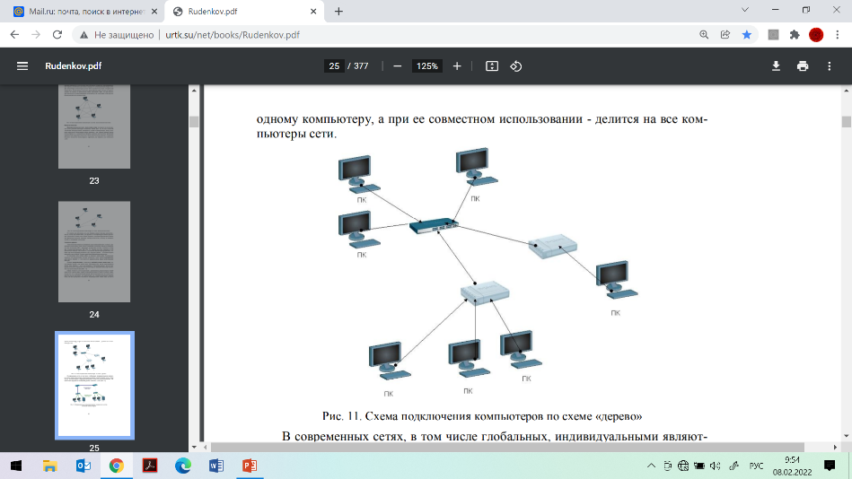
ТОПОЛОГИЯ «ДЕРЕВО»

Slide 20
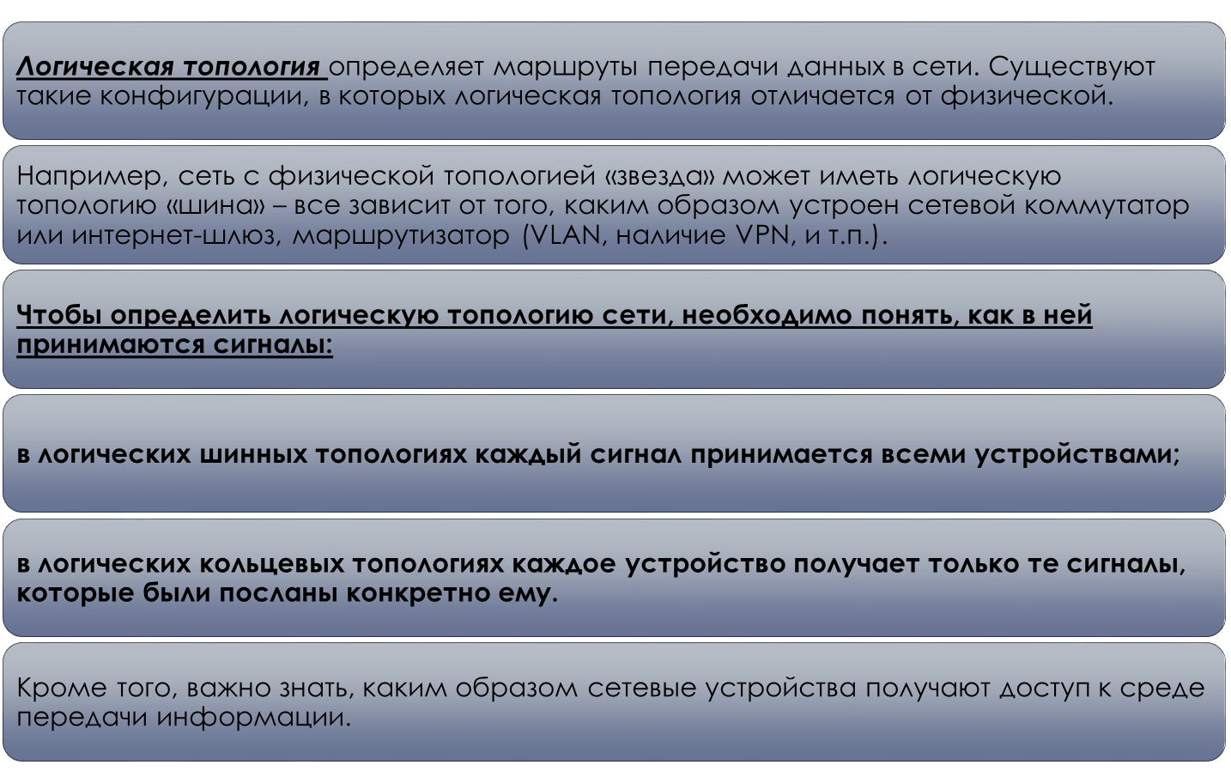
ЛОГИЧЕСКАЯ ТОПОЛОГИЯ СЕТИ

